Slide 1
Экологический Журнал «Природа не прощает ошибок!»

Slide 2
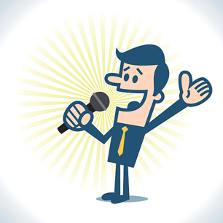
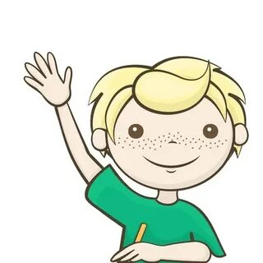
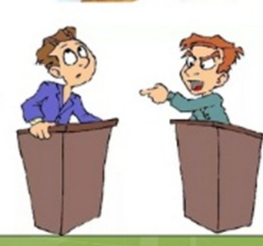
Правила работы
Правило одного микрофона
Правило поднятой руки
Говорю вежливо, уважаю мнение других

Slide 3
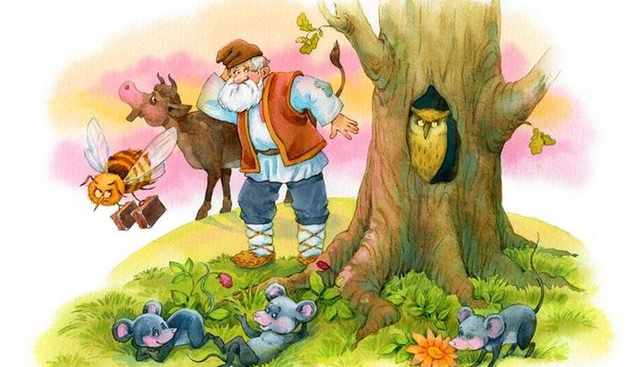
В природе всё взаимосвязано

Slide 5
Мы и природа

